Slide 1
Cibersegurança
Licenciatura em Engenharia de Sistemas Informáticos

Slide 2
Apresentação individual
José Silva
Contactos
jpssilva [at] ipca.pt (contacto preferencial)
Skype jpssilva
Horário de atendimento
Online sempre que for necessário
Gabinete Docentes Convidados
Material de apoio à disciplina disponibilizado na plataforma de e-learning

Slide 3
Propósito da disciplina
Dada a crescente dependência das organizações do desempenho dos seus SI nas suas operações diárias. A unidade curricular irá focar a necessidade de implementar e monitorar políticas de segurança e os conhecimentos técnicos necessários para as implementar.
Objetivos:
Descrever conceitos relativos à Segurança da Informação;
Identificar as principais questões que fundamentam a atividade da Segurança da Informação;
Sensibilizar para a importância da segurança dos Sistemas de Informação numa organização;
Fornecer o conhecimento necessário para implementar, manter, e seguir um programa de segurança
Dar a conhecer a evolução da criptografia e os principais algoritmos da atualidade

Slide 4
O que se espera?
Pretende-se que no decurso da disciplina os alunos:
Conheçam as noções essenciais inerentes à Segurança dos Sistemas de Informação;
Saibam definir e implementar um plano de segurança para os Sistemas de Informação;
Conheçam as principais normas de segurança aplicadas a esta área do conhecimento.
Saibam identificar e recorrer às principais organizações relacionadas com a segurança;
Saibam fazer uma análise de risco que lhes permita elaborar e justificar políticas de segurança;
Adquiram os conhecimentos necessários para fazerem auditorias de segurança a S.I.
Conheçam os principais sistemas e algoritmos de criptografia.

Slide 5
Bibliografia
Livros de base
Ferguson, Niels, Bruce Schneier, and Tadayoshi Kohno. 2010. “Cryptography Engineering . Design Principles and Practical Applications.” Wiley Publishing, Inc.
Kim, David, and Michael Solomon. 2014. Fundamentals of Information Systems Security. Jones & Bartlet Learning. 2nd Edition
Dieter Gollmann, Computer Security, John Wiley & Sons
Livro complementar
Pedro Silva, Hugo Carvalho, Catarina Torres, Segurança dos Sistemas de Informação, Centro Atlântico
Wilson Oliveira, Segurança da Informação, Centro Atlântico
William Stallings, Cryptography and Network Security, Prentice Hall
William Stallings, Network Security Essentials, Prentice Hall
Outros
Diversas ligações a artigos a fornecer pelo docente
Ligações a sites de interesse a colocar na página da disciplina
PDF’s com os ficheiros das aulas
…

Slide 6
Programa previsto
Segurança dos Sistemas de Informação
Normas de Segurança
Organizações Relacionadas com Segurança
Política de Segurança
Análise de Risco
Auditoria à Segurança dos Sistemas de Informação
Criptografia
Blockchain

Slide 7
Avaliação
Uma componente teórica composta por um momento de avaliação a realizar no decurso do semestre letivo, cuja data será comunicada em aula com uma antecedência mínima de três semanas. A esta componente teórica corresponderá uma ponderação de 50% na nota final;
A nota mínima requerida para a componente teórica será 8.5.
A componente prática é composta por um conjunto de atividades semanais, com uma ponderação de 10% na nota final, e por um trabalho de grupo, em grupos de 3 elementos, que consiste na elaboração de um plano de segurança para uma instituição tipo sugerida pelo docente, ou, para uma outra instituição sugerida pelos alunos e sujeita a aprovação pelo docente. O trabalho final deverá ser entregue até ao dia 11/06/2023 e consistirá num relatório e na apresentação do trabalho perante os outros elementos da turma. Juntamente com o relatório cada grupo deverá referir a contribuição de cada elemento para o trabalho final;
Os trabalhos serão objeto de avaliação individual, podendo ser requerida a defesa individual da nota final.
Plágio (em qualquer elemento de avaliação) => Reprovação.

Slide 8
Avaliação
A avaliação do aluno nas restantes épocas que não a normal, que inclui a época de recurso, especial e outras previstas no RIAPA, contemplará apenas o exame escrito ponderado com a nota da componente prática já avaliada. Não será permitido entregar os trabalhos práticos fora do período definido na época normal. A não realização dos trabalhos práticos implicará a reprovação à unidade curricular.
Não há melhoria nem entregas de trabalhos fora da época normal de avaliação.
Nota: O docente reserva-se o direito de exigir uma defesa individual quando a nota obtida em qualquer avaliação (teórica ou prática) for igual ou superior a quinze valores.

Slide 9
Criptografia
Tradicionalmente:
A arte de escrever ou de resolver códigos
Ou seja, garantir a comunicação secreta entre duas entidades que previamente partilharam informação secreta (códigos).
Atualmente:
Integridade de dados
Autenticação
Protocolos
Voto eletrónico
…

Slide 10
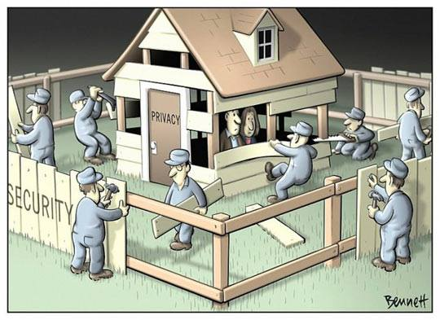
Segurança vs Privacidade

Slide 11
Criptografia e Segurança Informática
Questões
Licenciatura em Engenharia de Sistemas Informáticos

